Slide 1
Week8
김예진
2021.8.27

Slide 2
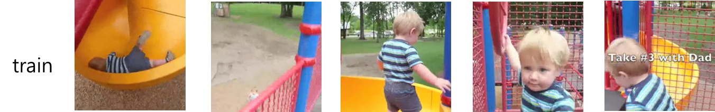
Introduction
순차적 이미지 쌍의 2번째 이미지와 해당 이미지의 이벤트를 연결한 문장을 주었을 때 문장을 생성해낼 수 있는지 확인.
Dataset : Vis-Causal을 사용.
시간 순차적 이미지 5개
이미지가 주어졌을 때 인과 관계성이 높은 문장 event1, event2를 so를 사용하여 연결한 문장.
Model : encoder –decoder (attention mechanism 사용)
Result : 이미지 쌍의 2번째를 주었을 때 인과 관계성이 있는 문장을 생성.
img
0
1
2
3
4
event(txt)
[e0] so [e1]
[e1] so [e2]
[e2] so [e3]
[e3] so [e4]

Slide 3
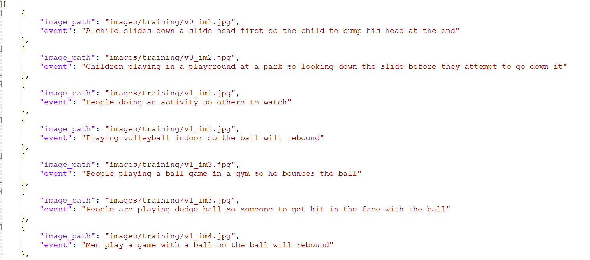
Dataset
Train.json/ Val.json / Test.json
Img , 이미지에 해당하는 문장(gt)
vis-causal에서 event label = 1 문장만 사용
Train 2599개 / val 329 / test 282

Slide 4
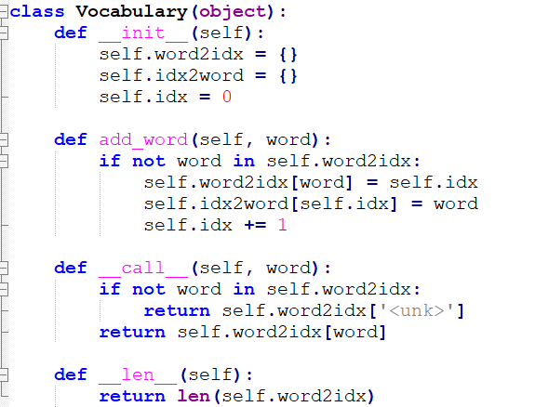
Dataset
unique_vocab.pkl
vis-causal event에 존재하는 word수 부족
{ Image_caption word } ∪ { vis_causal train, validaiton event word }
총 9659 vocabulary
* Vocabulary : word2idx, idx2word, idx로 구성되어 있다.
idx2word
{
"0": "<pad>",
"1": "<start>",
"2": "<end>",
"3": "<unk>",
"4": "boston",
"5": "filing",
"6": "skidding",
"7": "thrower",
"8": "fat",
"9": "champagne",
"10": "sleeves",
""9649": "washroom",
"9650": "lids",
"9651": "accident",
"9652": "brothers",
"9653": "love",
"9654": "place",
"9655": "strung",
"9656": "mannequin",
"9657": "enough",
"9658": "waving“
}

Slide 5
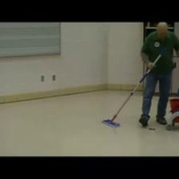
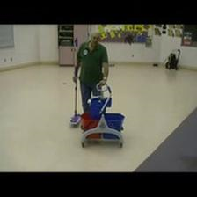
Validation 1
입력 img
Validation result
: a person is a floor so a so so clean people of the person to to ball ball
GT:
a janitor cleaning the floor with a mop and two buckets so the man rolls the buckets over the floor

Slide 6
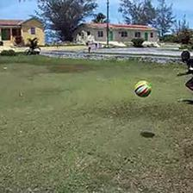
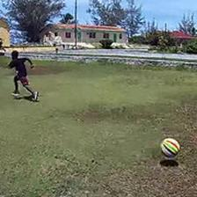
Validation 2
입력 img
Validation result
a man playing in sport in a field so the man to the
GT:
a boy chasing a ball in his neighborhood so the running boy caught the attention of his neighbors

Slide 7
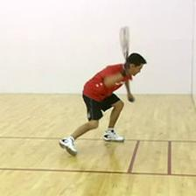
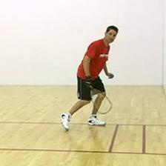
Validation 3
입력 img
Validation result
a playing tennis racquetball ball the to hit the ball the ball
GT:
someone is playing indoor squash or racquetball so a man is swinging a jacques

Slide 8
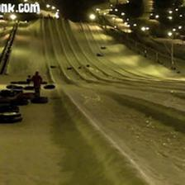
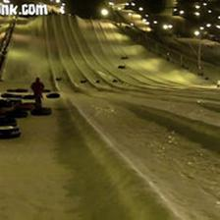
Validation 4
입력 img
Validation result
a are a to the to
GT:
long ice slides so high speed erratic sliding

Slide 10
